Slide 1
TRƯỜNG TIỂU HỌC & THCS UNIGO
BÀI 3. TÌM KIẾM THÔNG TIN
TRONG GIẢI QUYẾT VẤN ĐỀ (TIẾT 1)
Môn Tin học • Lớp 5 • Tuần 6 • Sách Kết nối tri thức với cuộc sống
GV: Đậu Đình Nguyên • Bộ môn Tin học

Slide 2
MỤC TIÊU TIẾT HỌC
Sau tiết 1 hôm nay, các em sẽ nắm vững:
✓ Giải thích được sự cần thiết và tầm quan trọng của việc thu thập, tìm kiếm thông tin.
✓ Hiểu được có đầy đủ thông tin sẽ giúp em ra quyết định giải quyết vấn đề tốt hơn.
✓ Biết cách hợp tác nhóm, thảo luận và phân công công việc dựa vào thế mạnh của mỗi bạn.

Slide 3
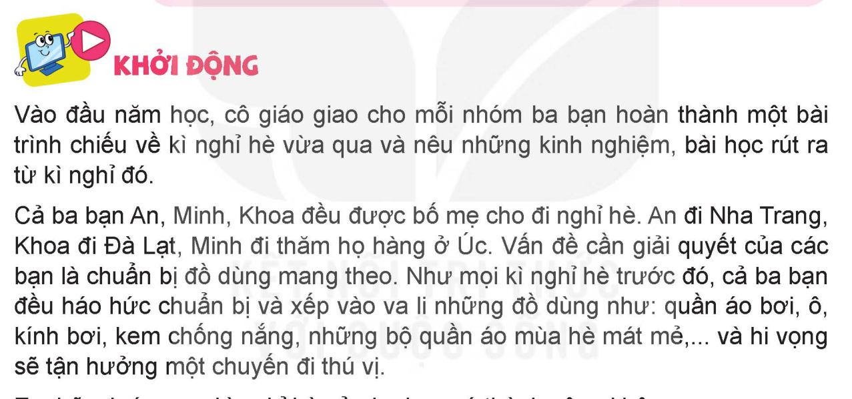
HOẠT ĐỘNG 1: KHỞI ĐỘNG
Tình huống: Chuẩn bị hành lý kì nghỉ hè của An, Khoa, Minh
👉 An đi biển Nha Trang, Khoa đi Đà Lạt mát lạnh, Minh đi Úc vào mùa đông tuyết rơi.
Cả 3 bạn đều xếp đồ bơi và quần áo mùa hè vào va li. Em đoán xem kì nghỉ của ai sẽ gặp khó khăn?

Slide 4
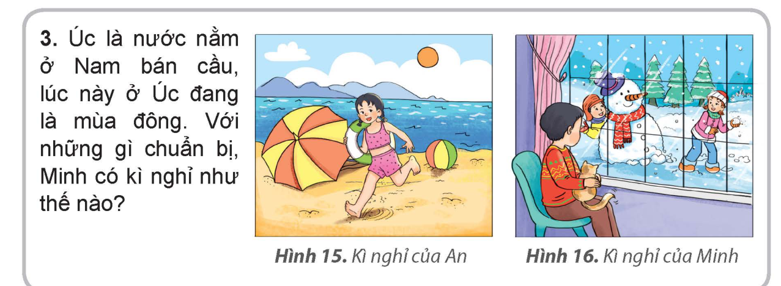
KHÁM PHÁ 1
Sự cần thiết của việc thu thập thông tin trước khi hành động
• Quan sát Hình 15 & Hình 16 SGK:
- An đi biển Nha Trang (nắng nóng quanh năm) ➡️ Đồ mùa hè rất phù hợp!
- Minh đi Úc: Lúc này ở Úc là MÙA ĐÔNG tuyết rơi ➡️ Minh bị lạnh co ro vì không có quần áo ấm!
- Khoa đi Đà Lạt: Ban đêm rất lạnh ➡️ Thiếu áo ấm để đi dạo phố.
👉 Bài học rút ra:
Thiếu thông tin sẽ gây rắc rối. Có đủ thông tin giúp giải quyết vấn đề thành công!

Slide 5
❓ Thu thập và tìm kiếm thông tin có vai trò quan trọng như thế nào?
• Để giải quyết vấn đề thực tế, em cần đưa ra quyết định đúng đắn.
• Muốn có quyết định chính xác, bắt buộc phải có thông tin đầy đủ và tin cậy.
📌 GHI NHỚ TRỌNG TÂM (SGK)
• Thu thập và tìm kiếm thông tin là cần thiết và quan trọng trong giải quyết vấn đề.
• Có đầy đủ thông tin sẽ giúp em giải quyết vấn đề tốt hơn.

Slide 6
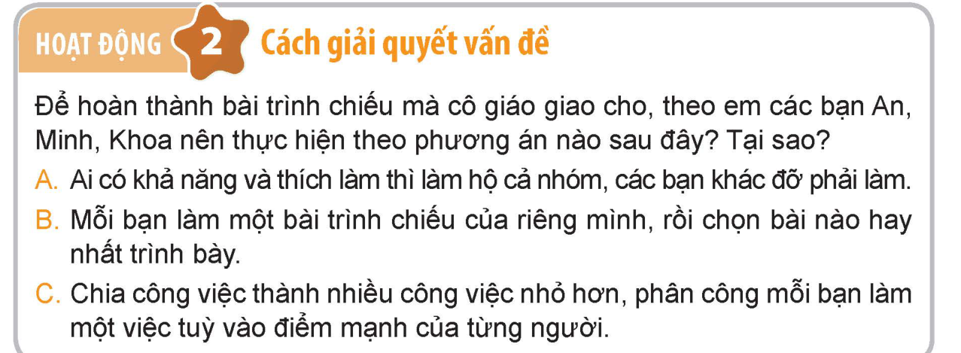
KHÁM PHÁ 2
Hợp tác nhóm để cùng nhau giải quyết vấn đề 🤝
• Nhiệm vụ: Nhóm 3 bạn hoàn thành bài trình chiếu kì nghỉ hè.
• Phân công thông minh theo thế mạnh:
- Mỗi bạn chuẩn bị nội dung và hình ảnh trang của mình.
- An chỉnh sửa bài viết văn bản cho chuẩn xác.
- Minh chọn và chỉnh sửa hình ảnh cho sinh động.
- Khoa ghép các trang chiếu và hoàn thiện bài.
👉 Cả nhóm cùng vui vẻ, hoàn thành bài xuất sắc!

Slide 7
❓ Làm thế nào để làm việc nhóm hiệu quả và gắn kết?
• Không để một bạn làm hộ cả nhóm, cũng không làm riêng lẻ rời rạc.
• Chia nhỏ công việc và trao đổi giúp đỡ nhau trong quá trình thực hiện.
📌 GHI NHỚ TRỌNG TÂM (SGK)
• Khi làm việc nhóm, cần thảo luận, phân công công việc dựa vào điểm mạnh của mỗi người.
• Khi được phân công, cần có ý thức, tinh thần trách nhiệm; hợp tác và giúp đỡ nhau.

Slide 8
LUYỆN TẬP NHANH 🎯
❓ Để chuẩn bị cho chuyến đi tham quan cùng lớp, em cần những thông tin nào? (SGK tr.15)
Vị trí điểm tham quan
Dự báo thời tiết ngày đi
A.
B.
Chương trình và hoạt động
Cần tất cả các thông tin trên
C.
D.

Slide 9
LUYỆN TẬP NHANH 🎯
❓ Trong hoạt động làm việc nhóm, phát biểu nào sau đây là ĐÚNG NHẤT? (SGK tr.16)
Bạn giỏi nhất nên làm hộ cả nhóm
Mỗi bạn cần có tinh thần trách nhiệm
A.
B.
Ai thích làm thì làm, không ép buộc
Chỉ cần nhóm trưởng báo cáo kết quả
C.
D.

Slide 10
HOÀN THÀNH XUẤT SẮC TIẾT 1! 🌟
1. Ghi nhớ 2 Hộp Chốt kiến thức quan trọng của Tiết 1.
2. Chuẩn bị cho Tiết 2: Thực hành tìm kiếm thắng cảnh Sa Pa trên Google!
3. Chúc các em luôn có tinh thần hợp tác nhóm tuyệt vời!
Chúc các em có những giờ học Tin học thật hào hứng và bổ ích! 🚀

